Slide 1
ЗДРАВНО ВЪЗПИТАНИЕ
МЕДИЦИНСКИ УНИВЕРСИТЕТ – ПЛЕВЕН
ФАКУЛТЕТ „ОБЩЕСТВЕНО ЗДРАВЕ“
ЦЕНТЪР ЗА ДИСТАНЦИОННО ОБУЧЕНИЕ
ЛЕКЦИЯ №7
Доц. д-р Стела Георгиева, дм
Катедра „Общественоздравни науки“

Slide 2
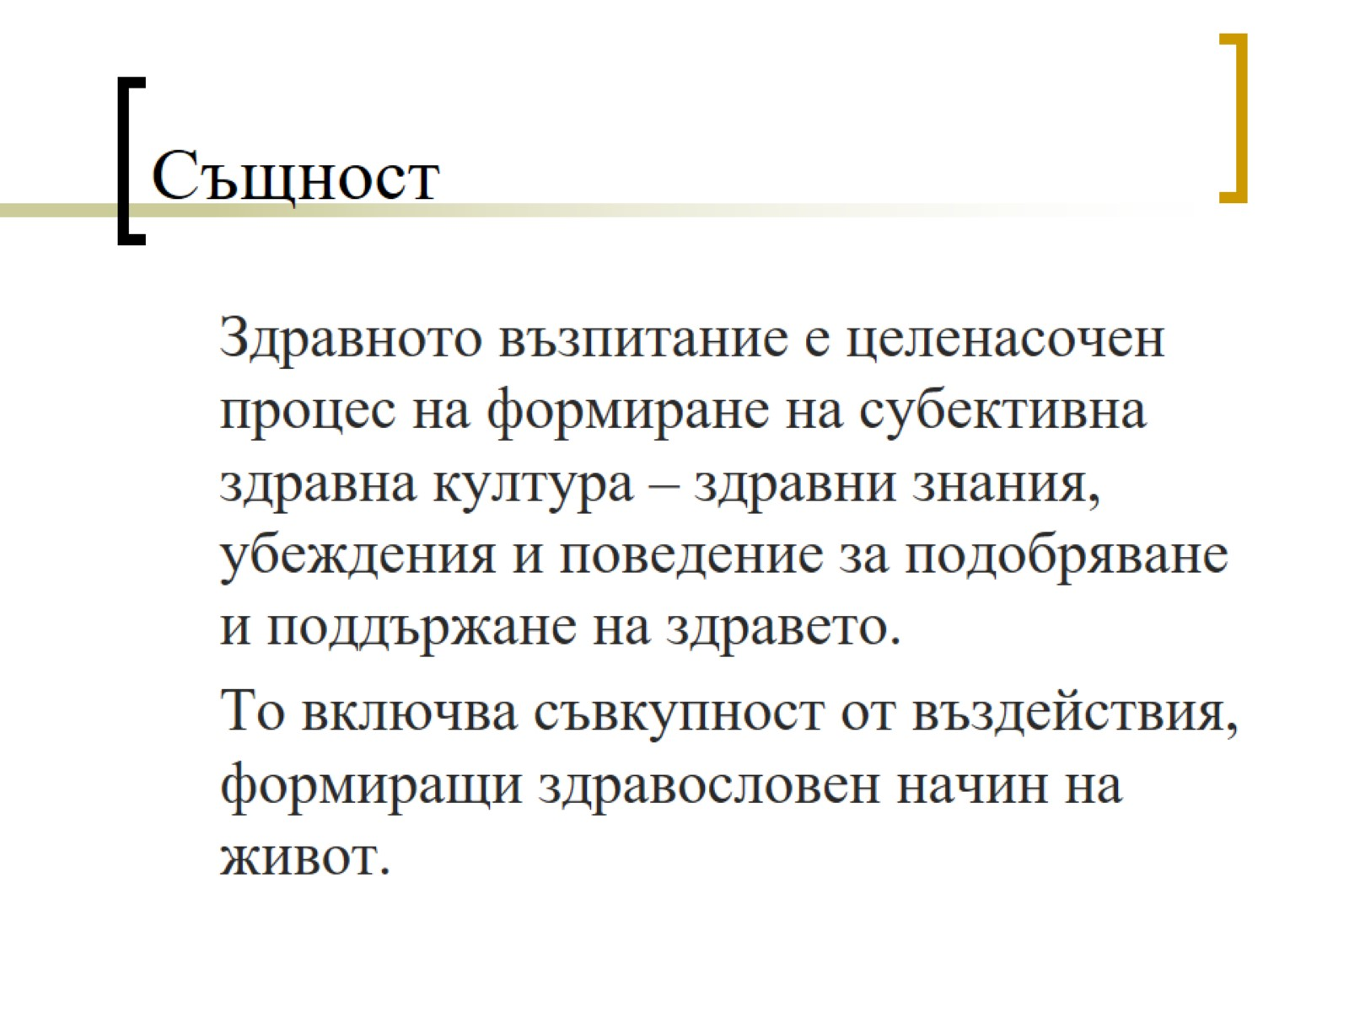
Същност

Slide 3
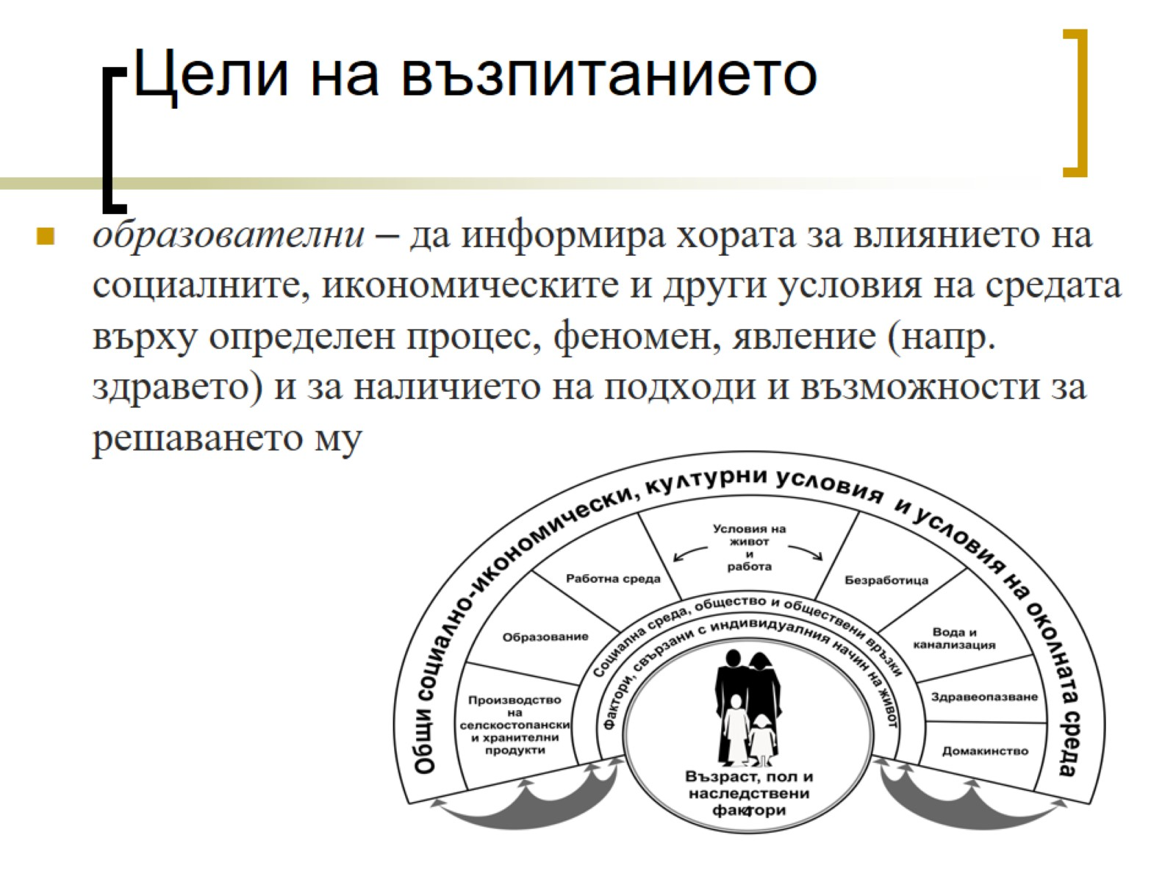
Цели на възпитанието

Slide 4
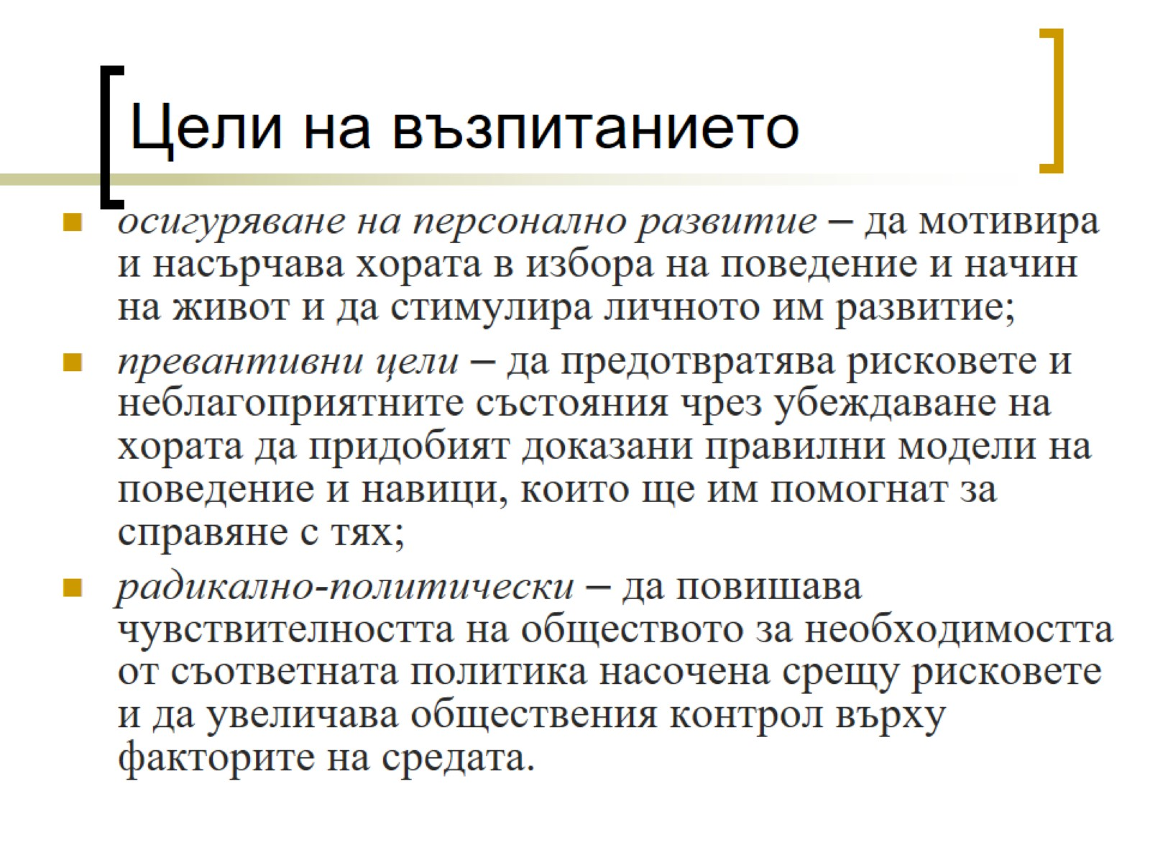
Цели на възпитанието

Slide 5
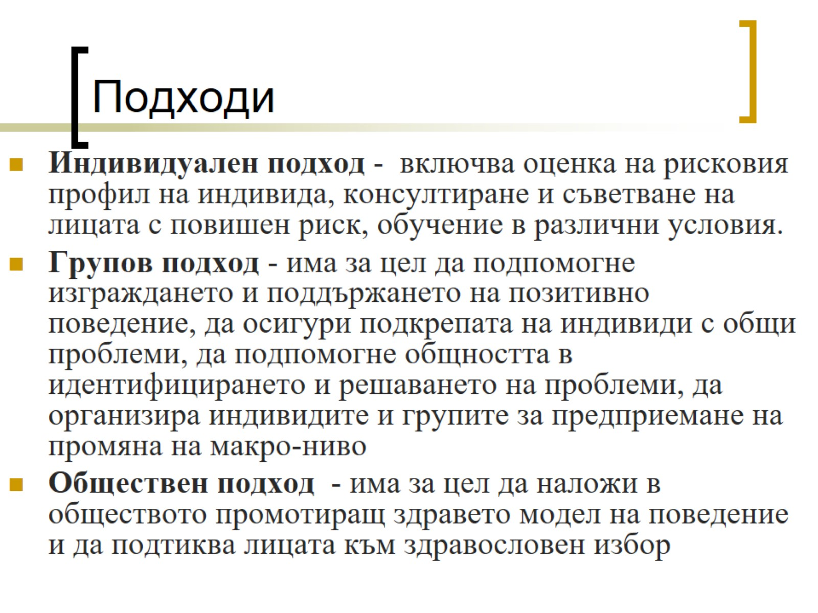
Подходи

Slide 6
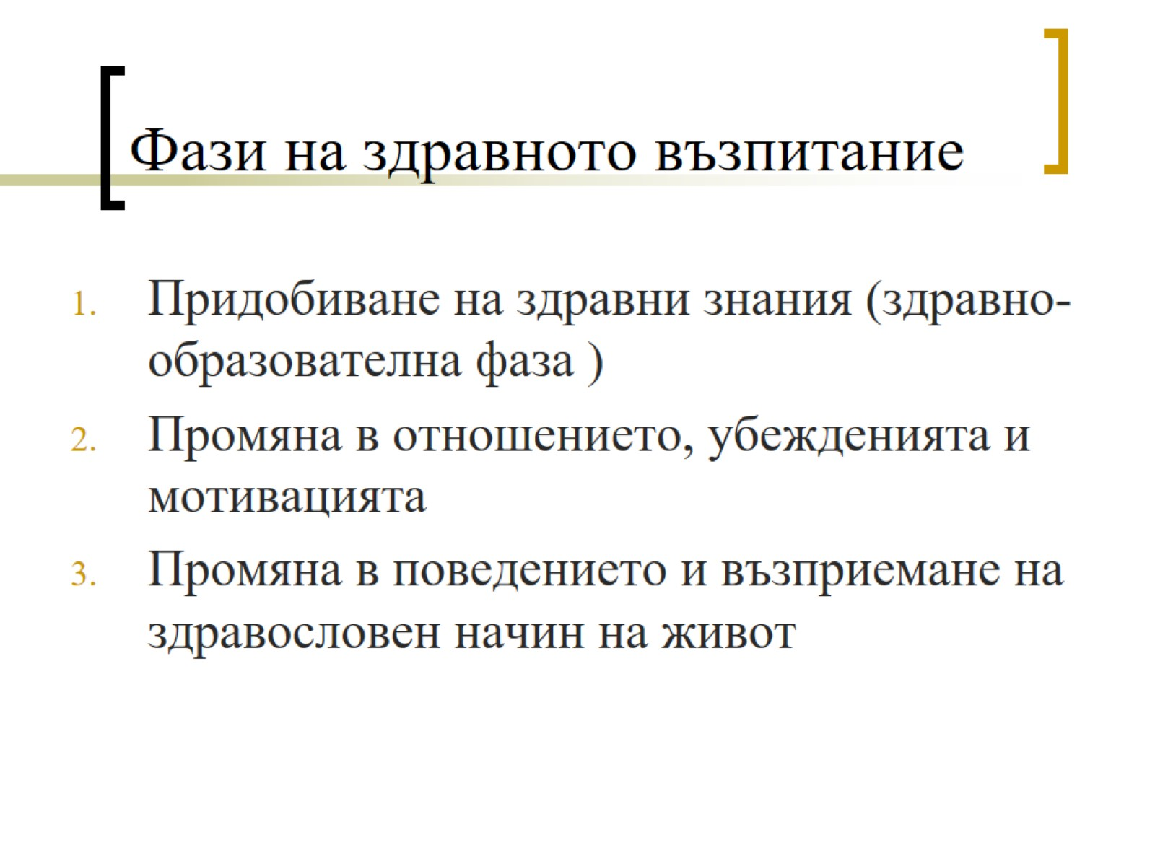
Фази на здравното възпитание

Slide 7
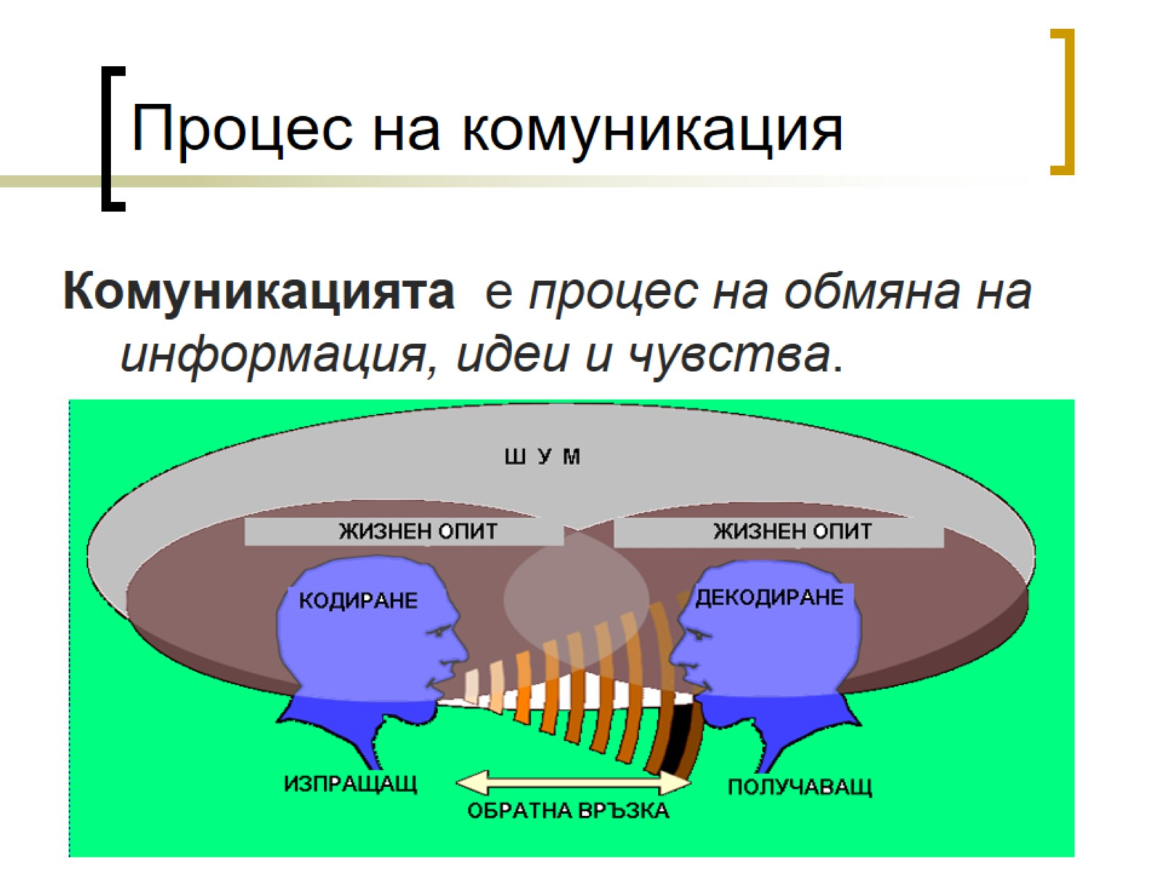
Процес на комуникация

Slide 8
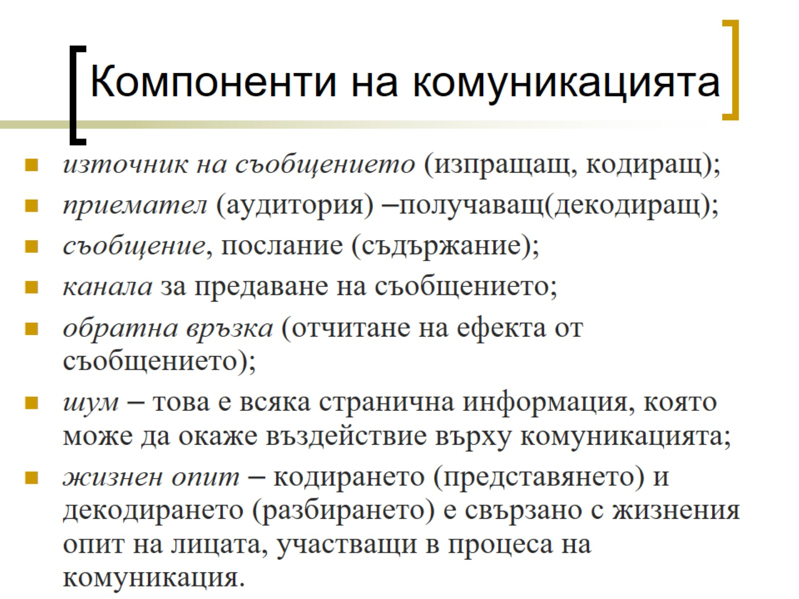
Компоненти на комуникацията

Slide 9
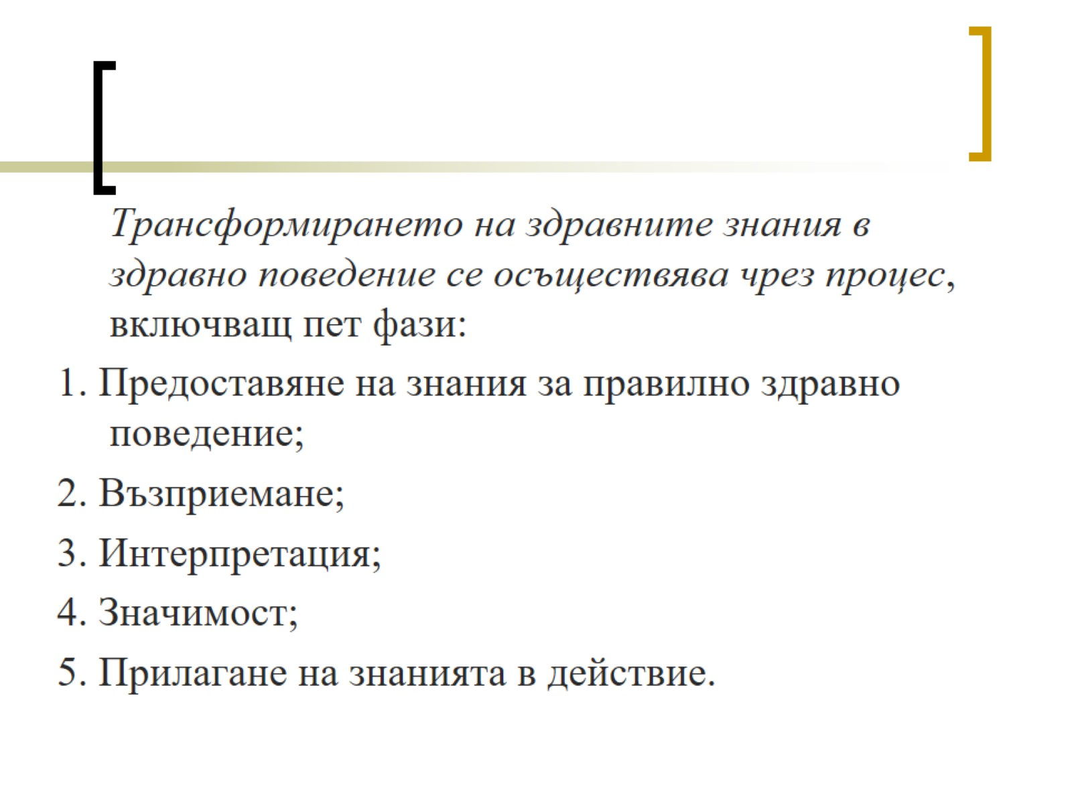

Slide 10
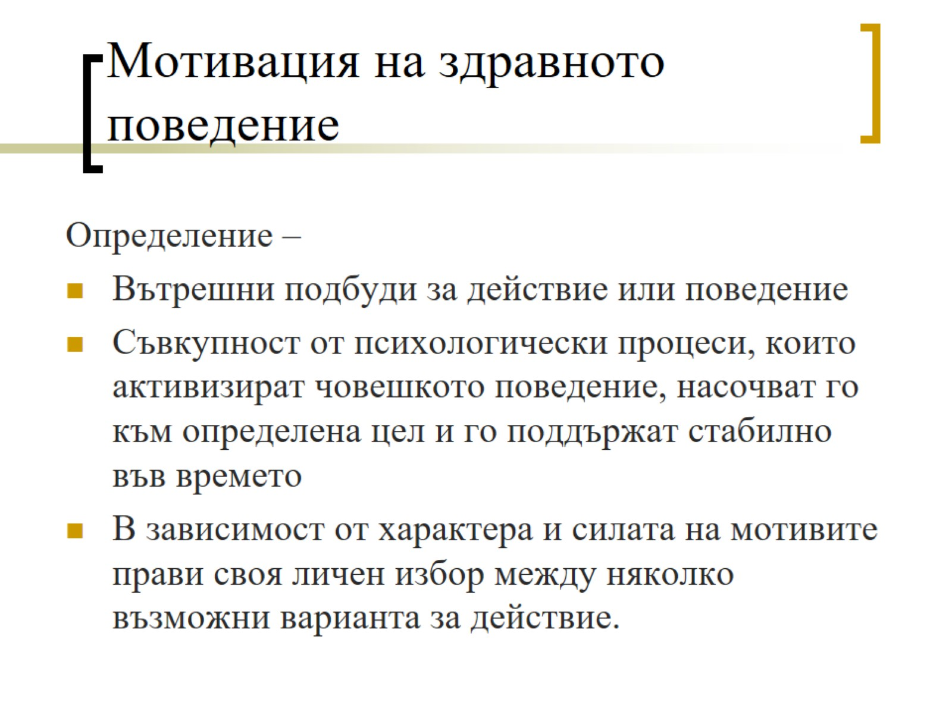
Мотивация на здравното поведение

Slide 11
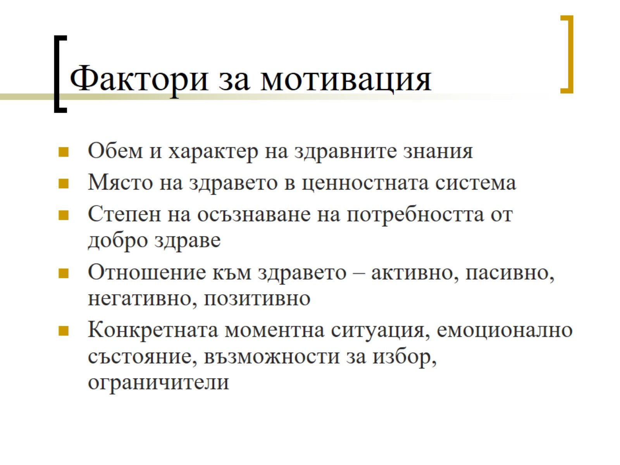
Фактори за мотивация

Slide 12
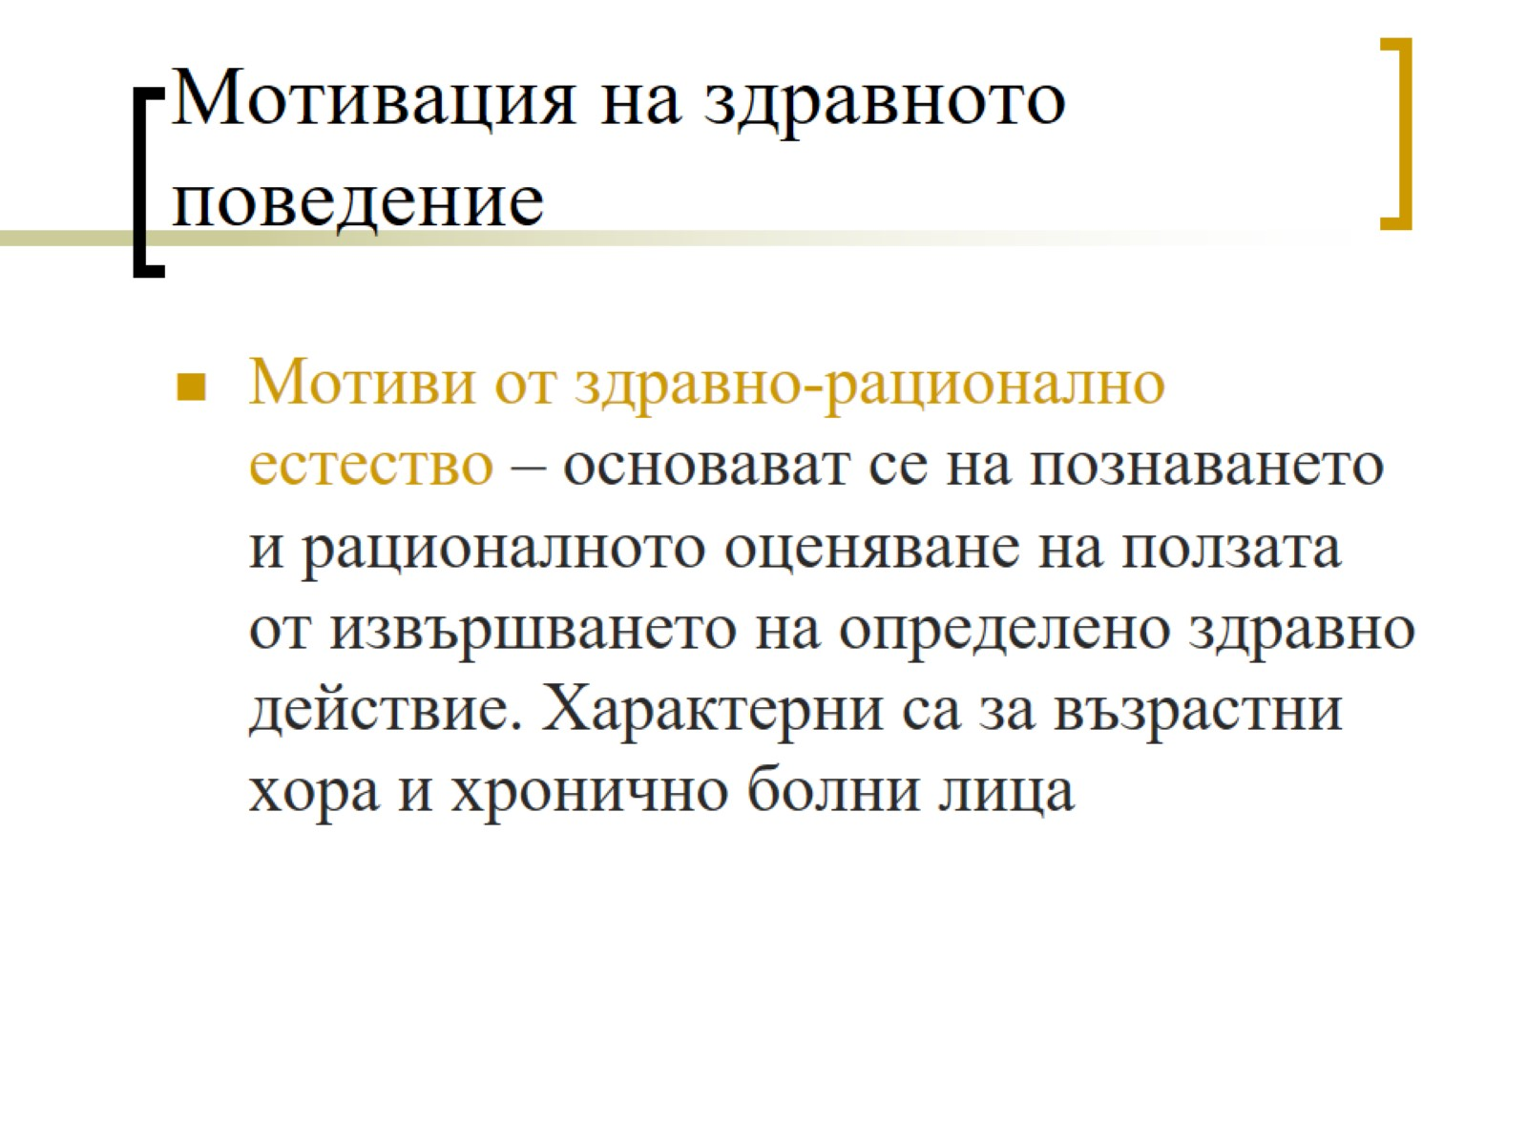
Мотивация на здравното поведение

Slide 13
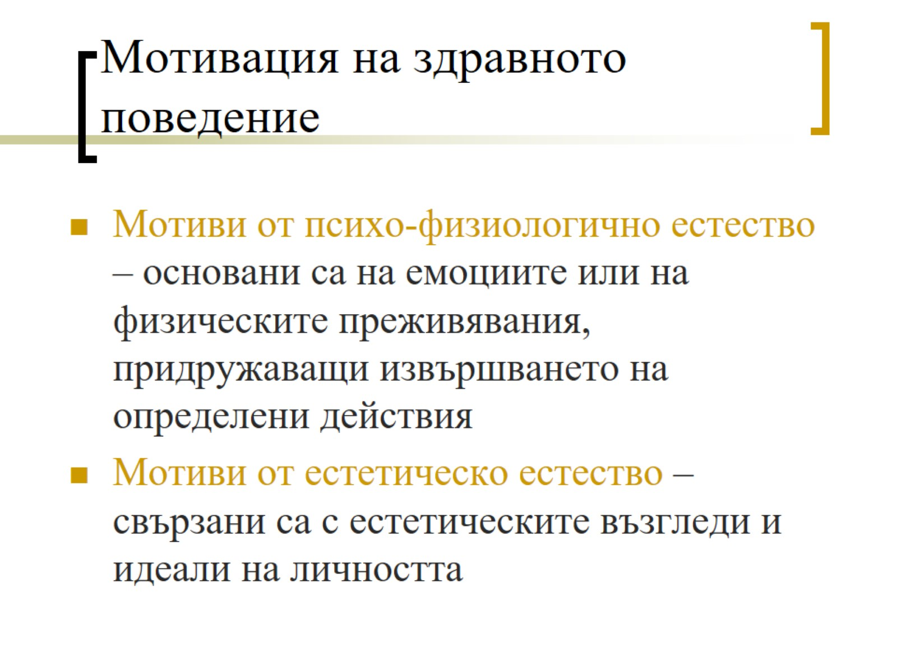
Мотивация на здравното поведение

Slide 14
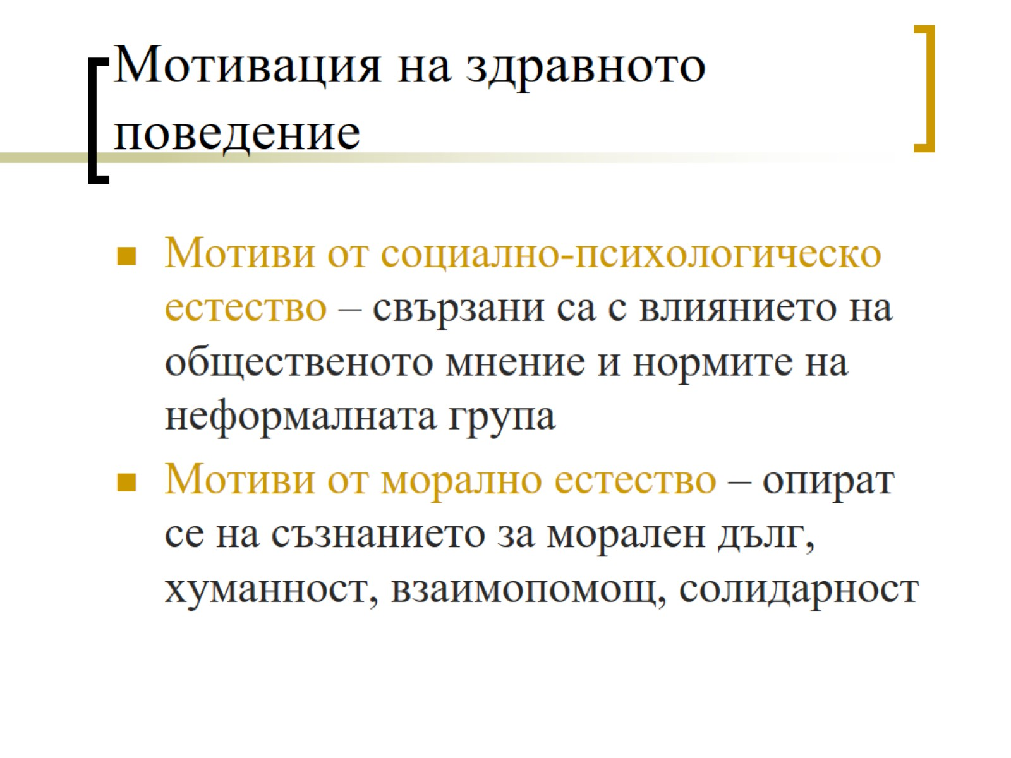
Мотивация на здравното поведение

Slide 15
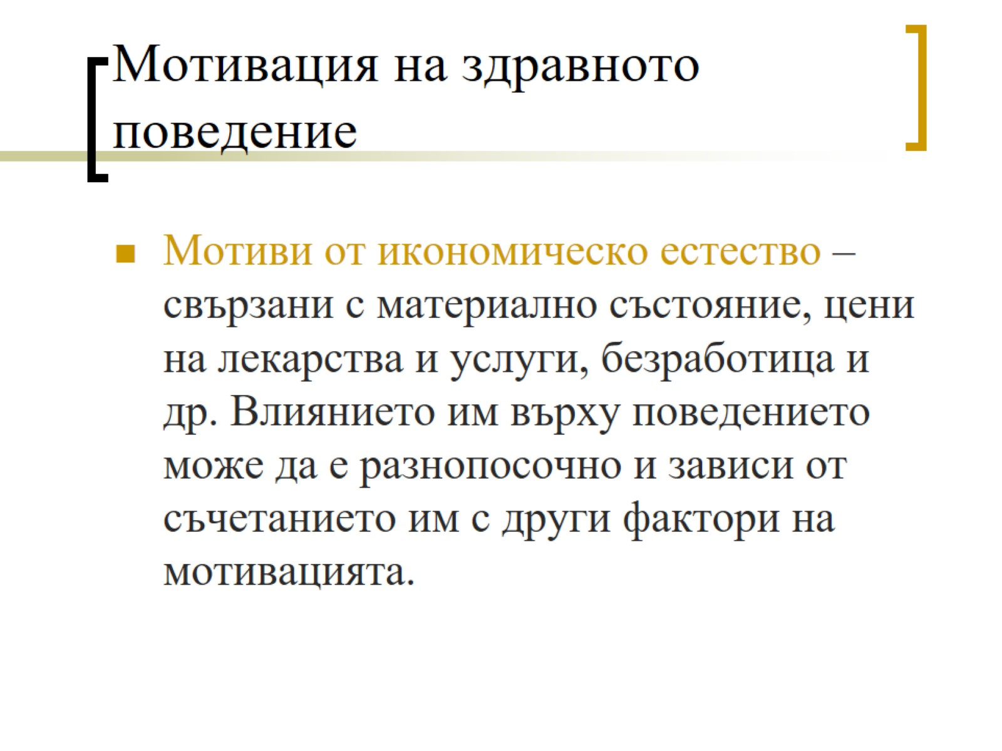
Мотивация на здравното поведение

Slide 16
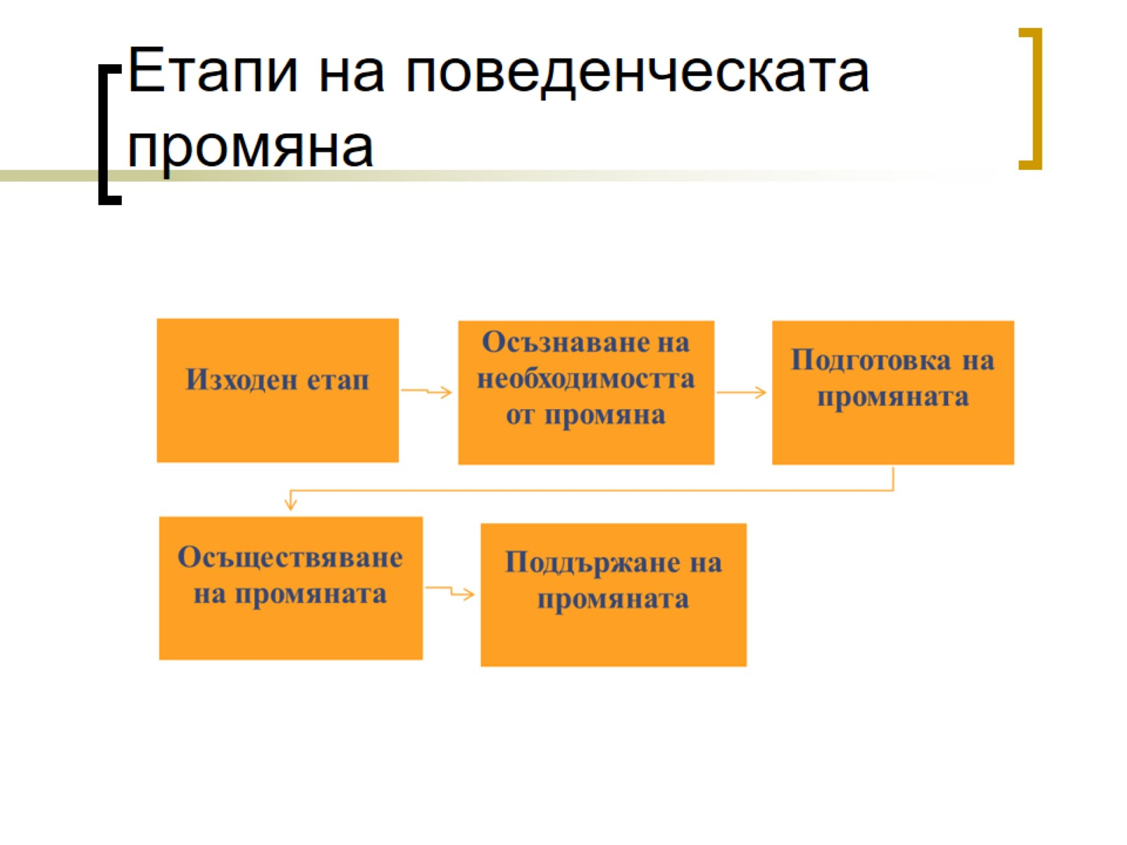
Етапи на поведенческата промяна

Slide 17
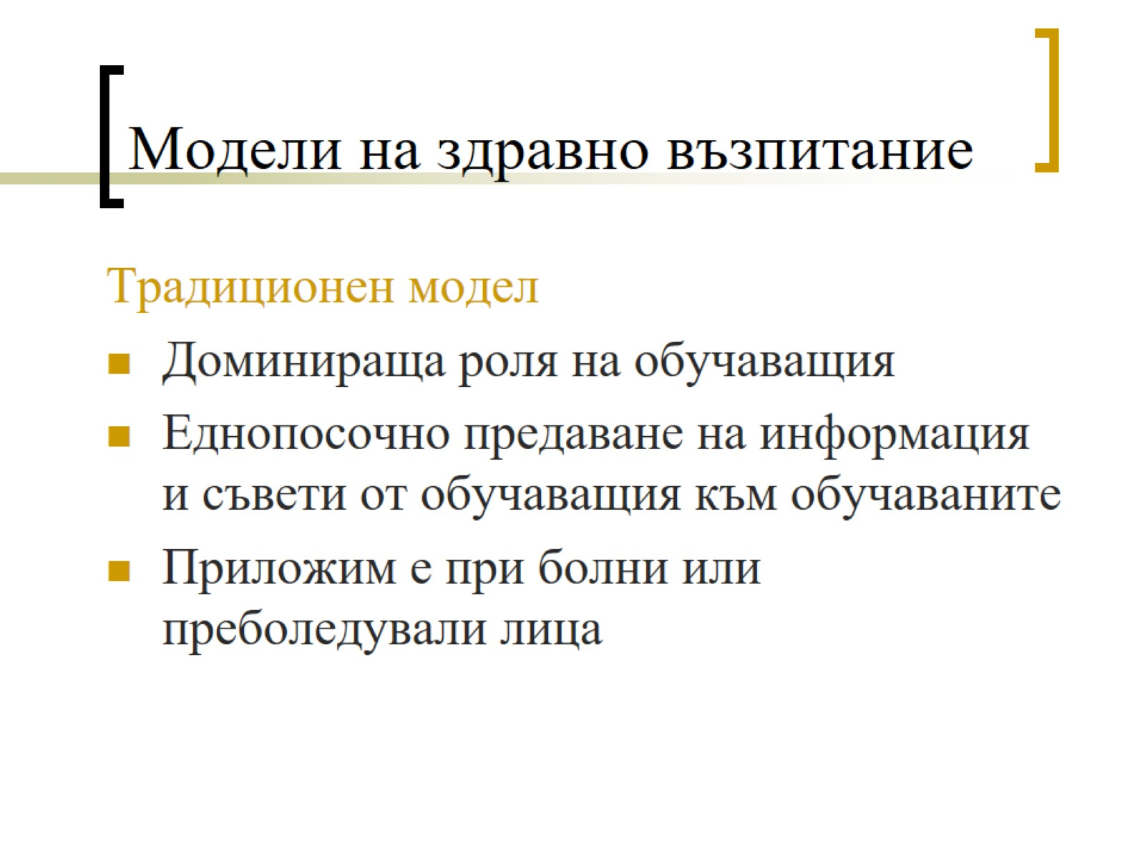
Модели на здравно възпитание

Slide 18
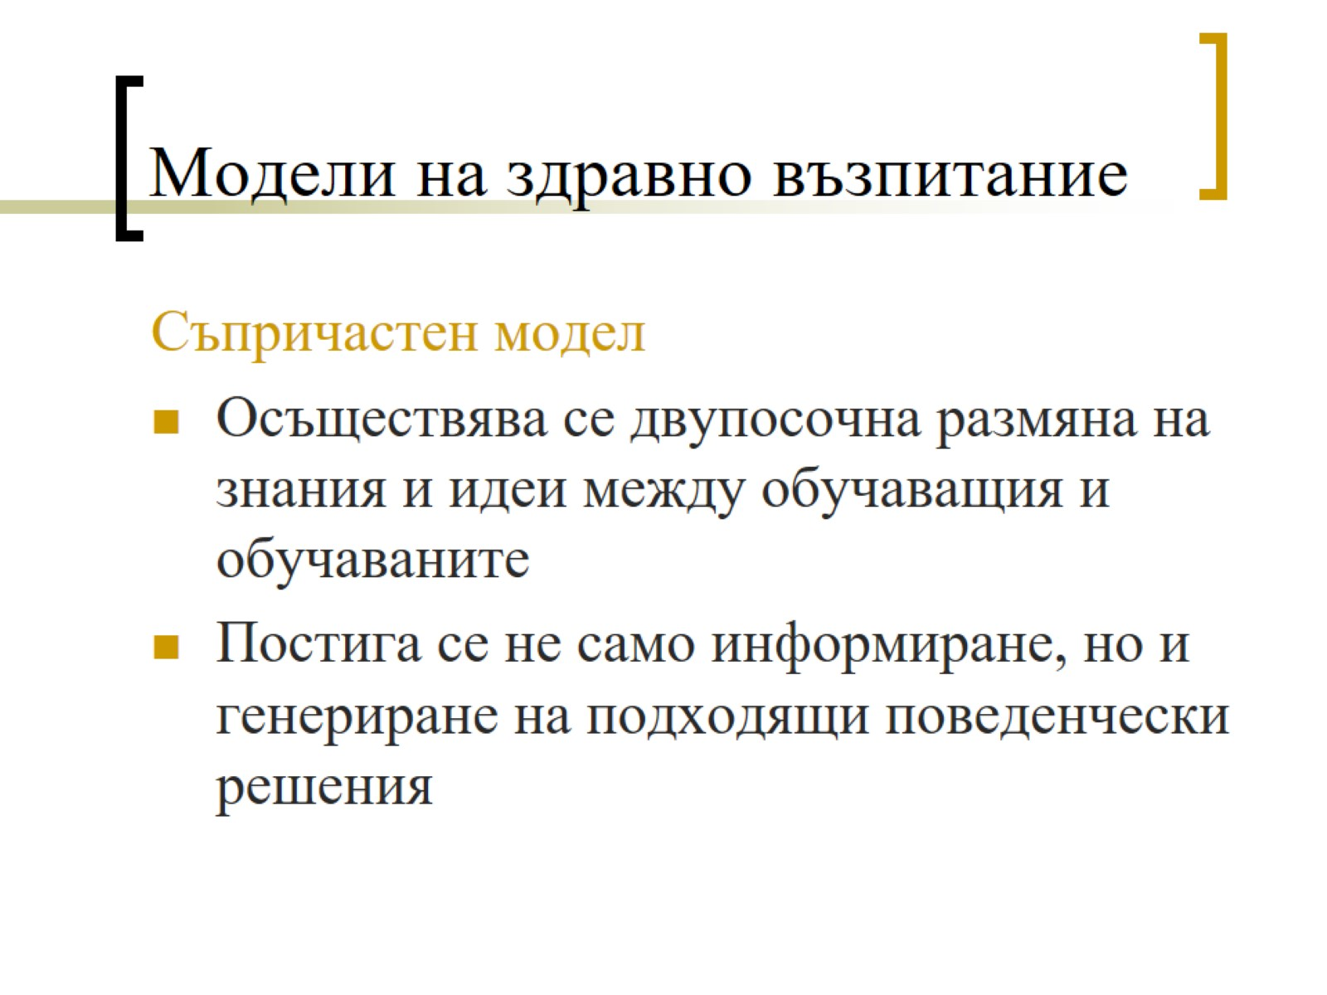
Модели на здравно възпитание

Slide 19
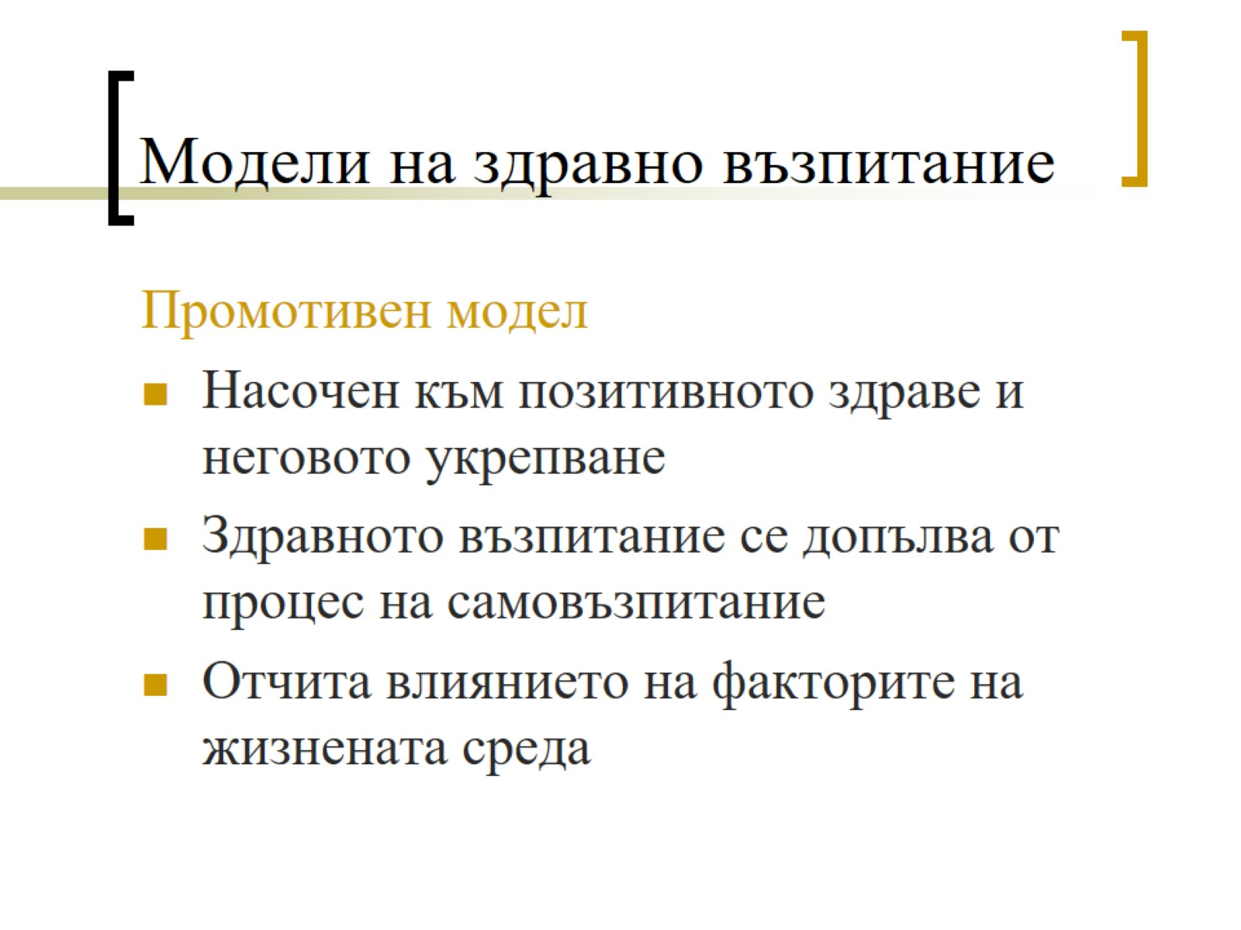
Модели на здравно възпитание

Slide 20
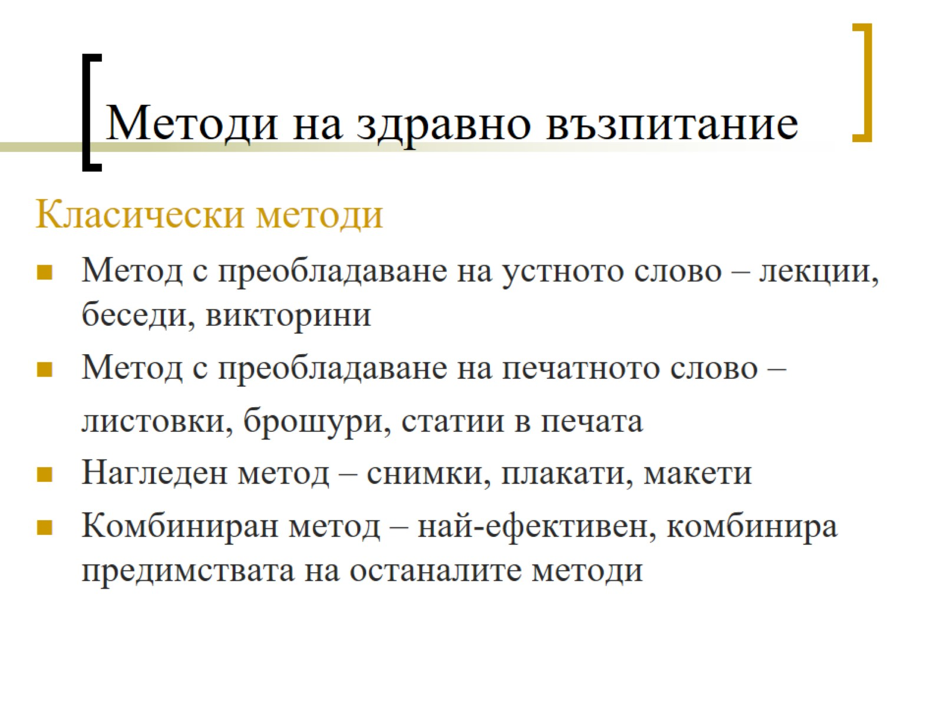
Методи на здравно възпитание

Slide 21
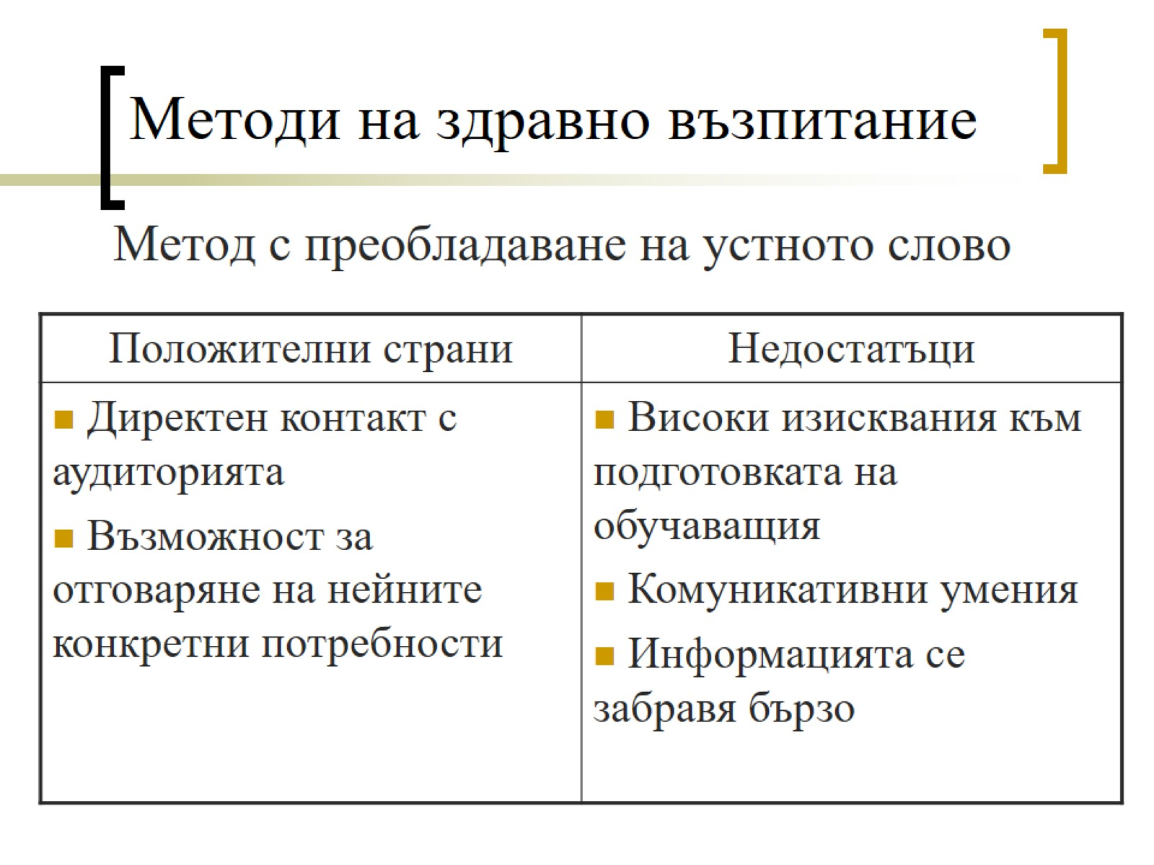
Методи на здравно възпитание

Slide 22
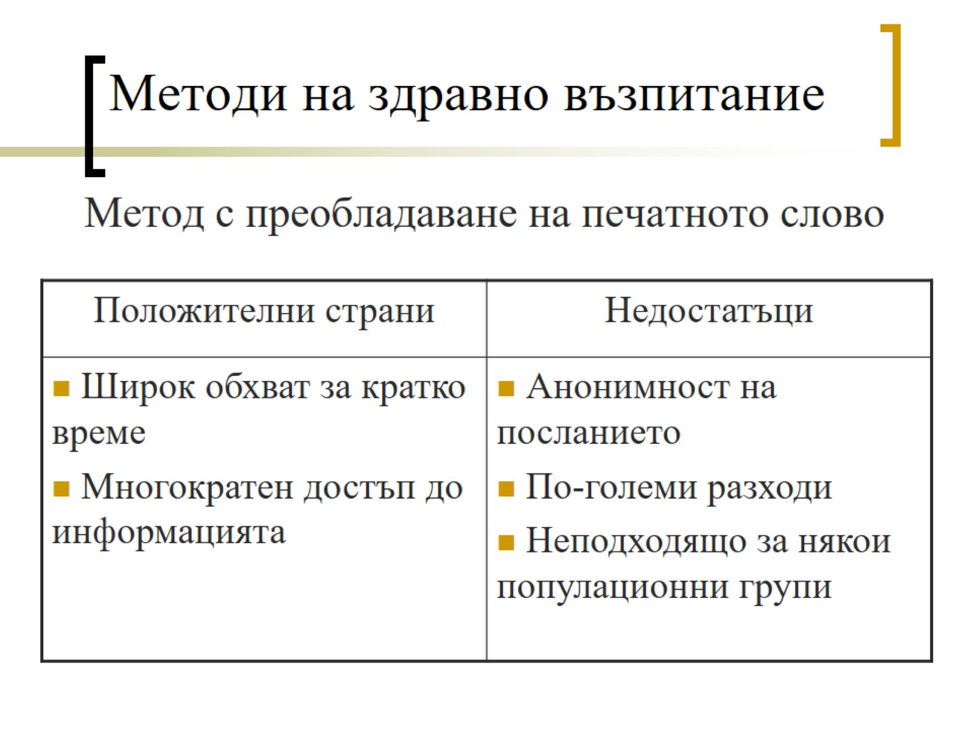
Методи на здравно възпитание

Slide 23
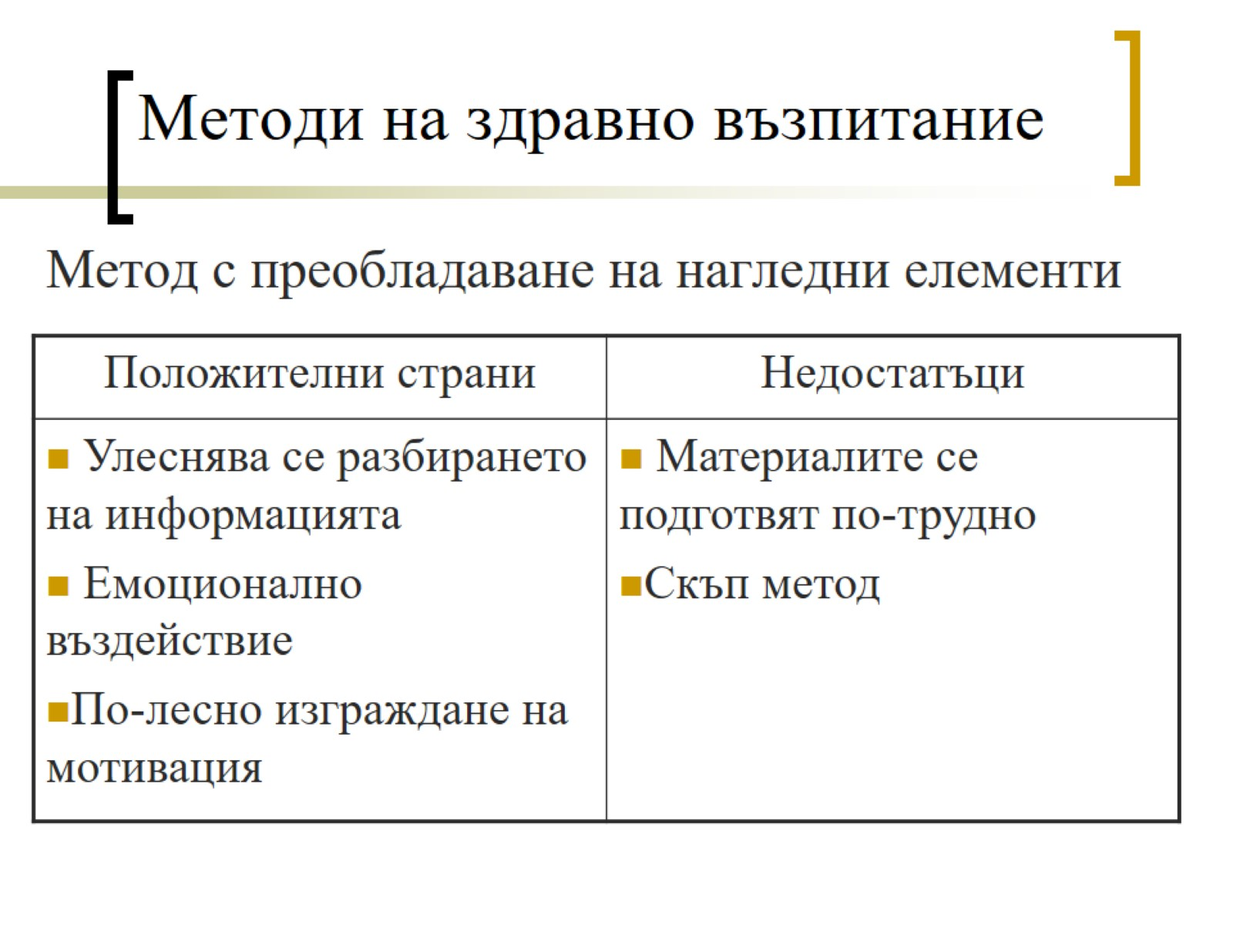
Методи на здравно възпитание

Slide 24
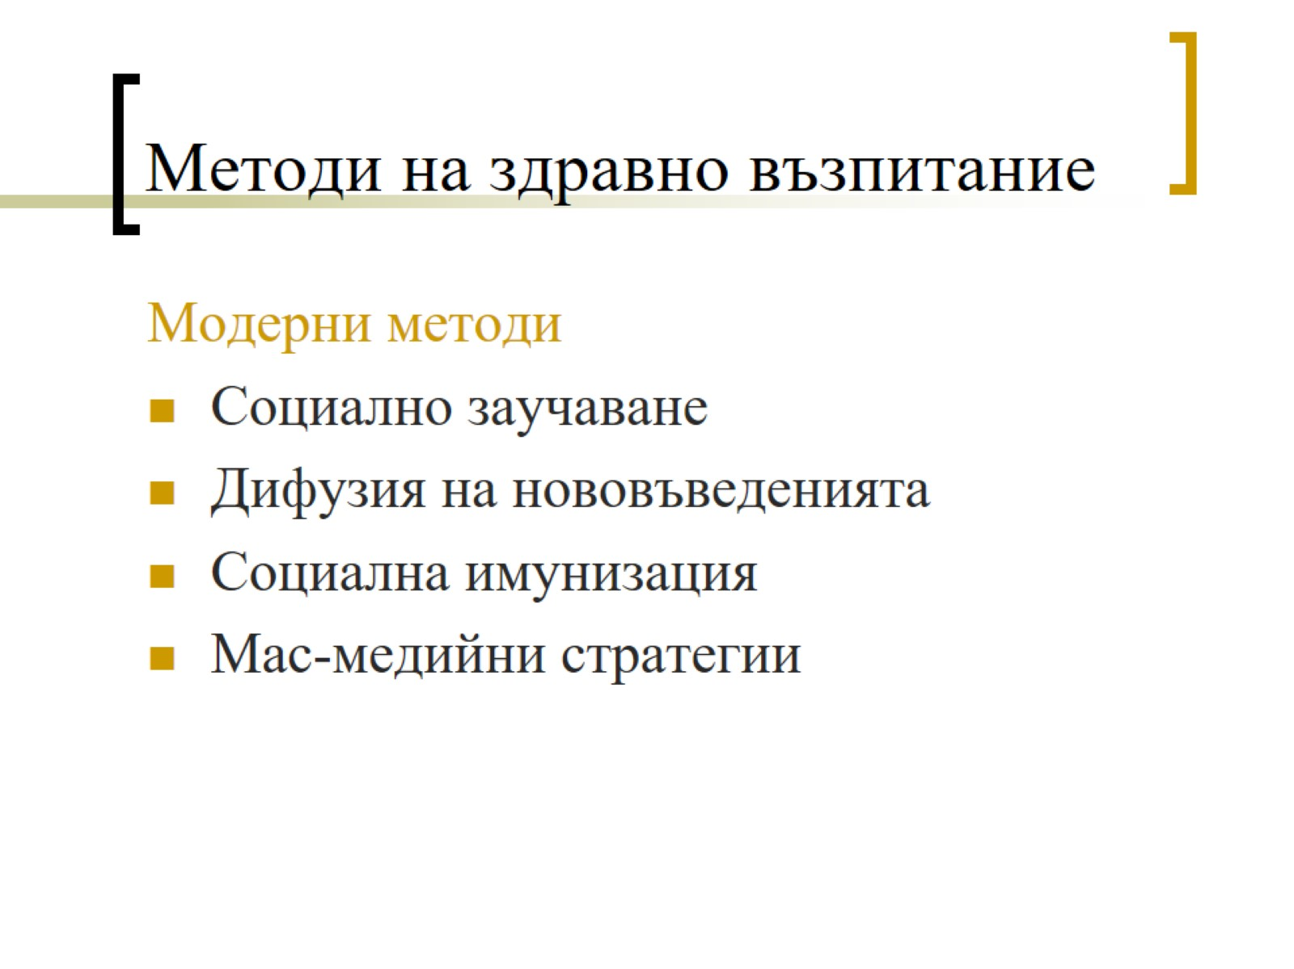
Методи на здравно възпитание

Slide 25
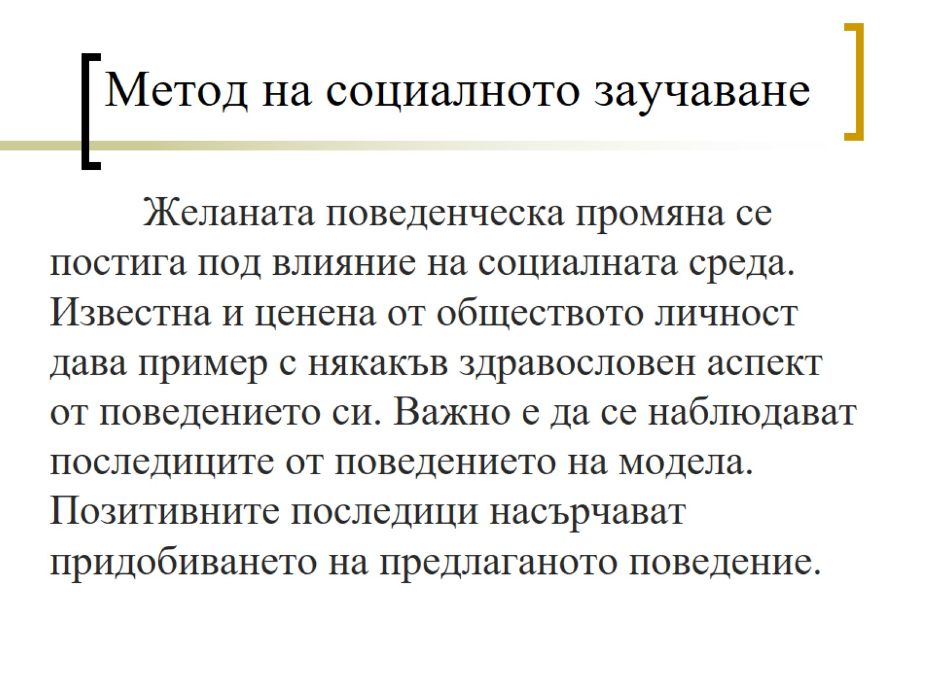
Метод на социалното заучаване

Slide 26
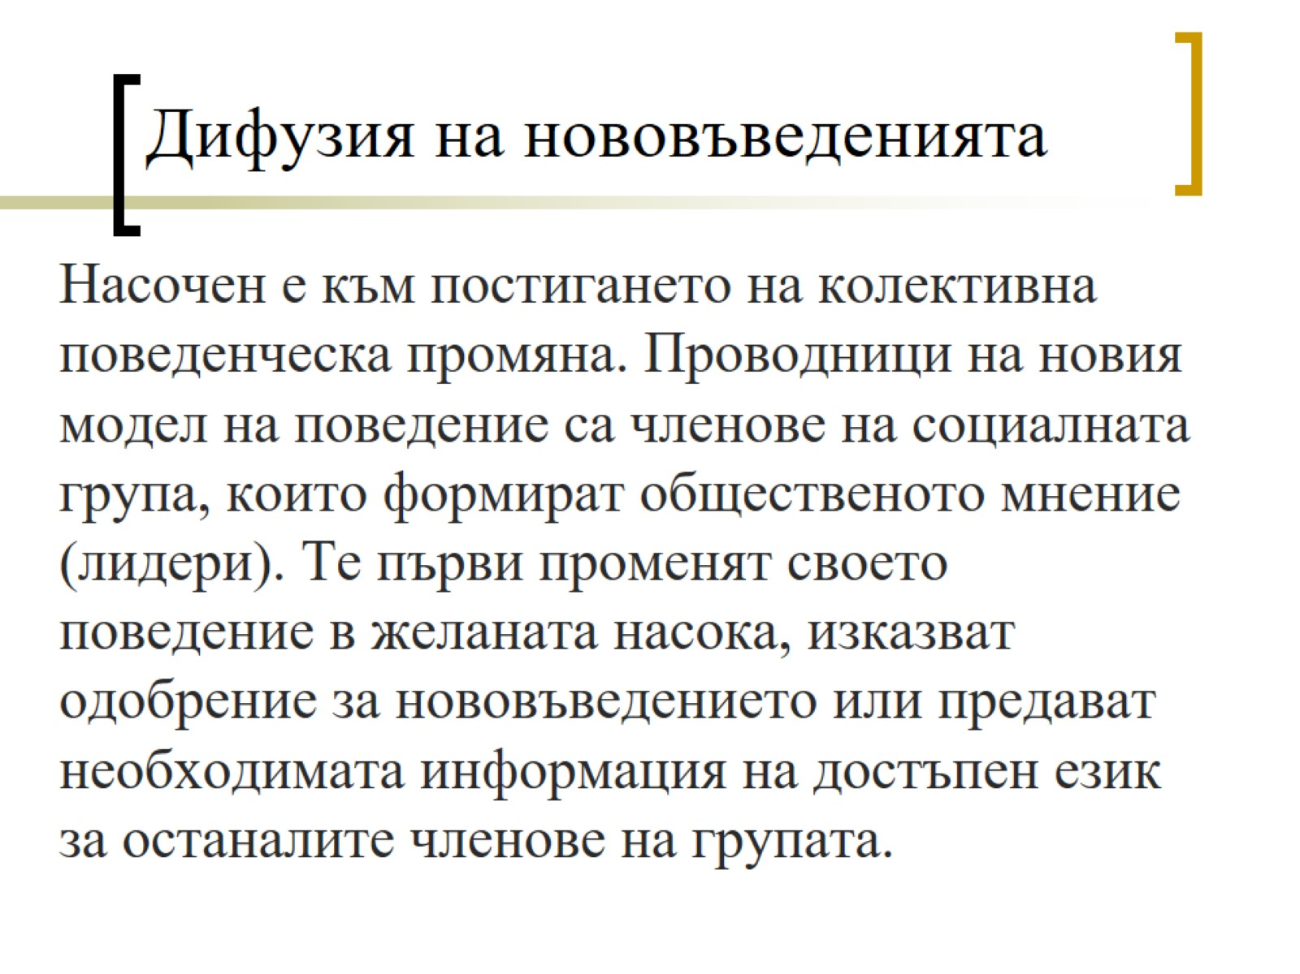
Дифузия на нововъведенията

Slide 27
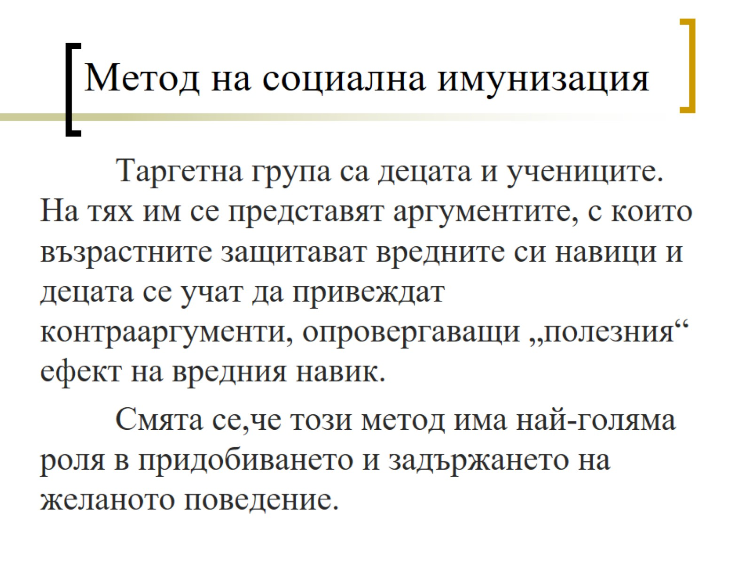
Метод на социална имунизация

Slide 28
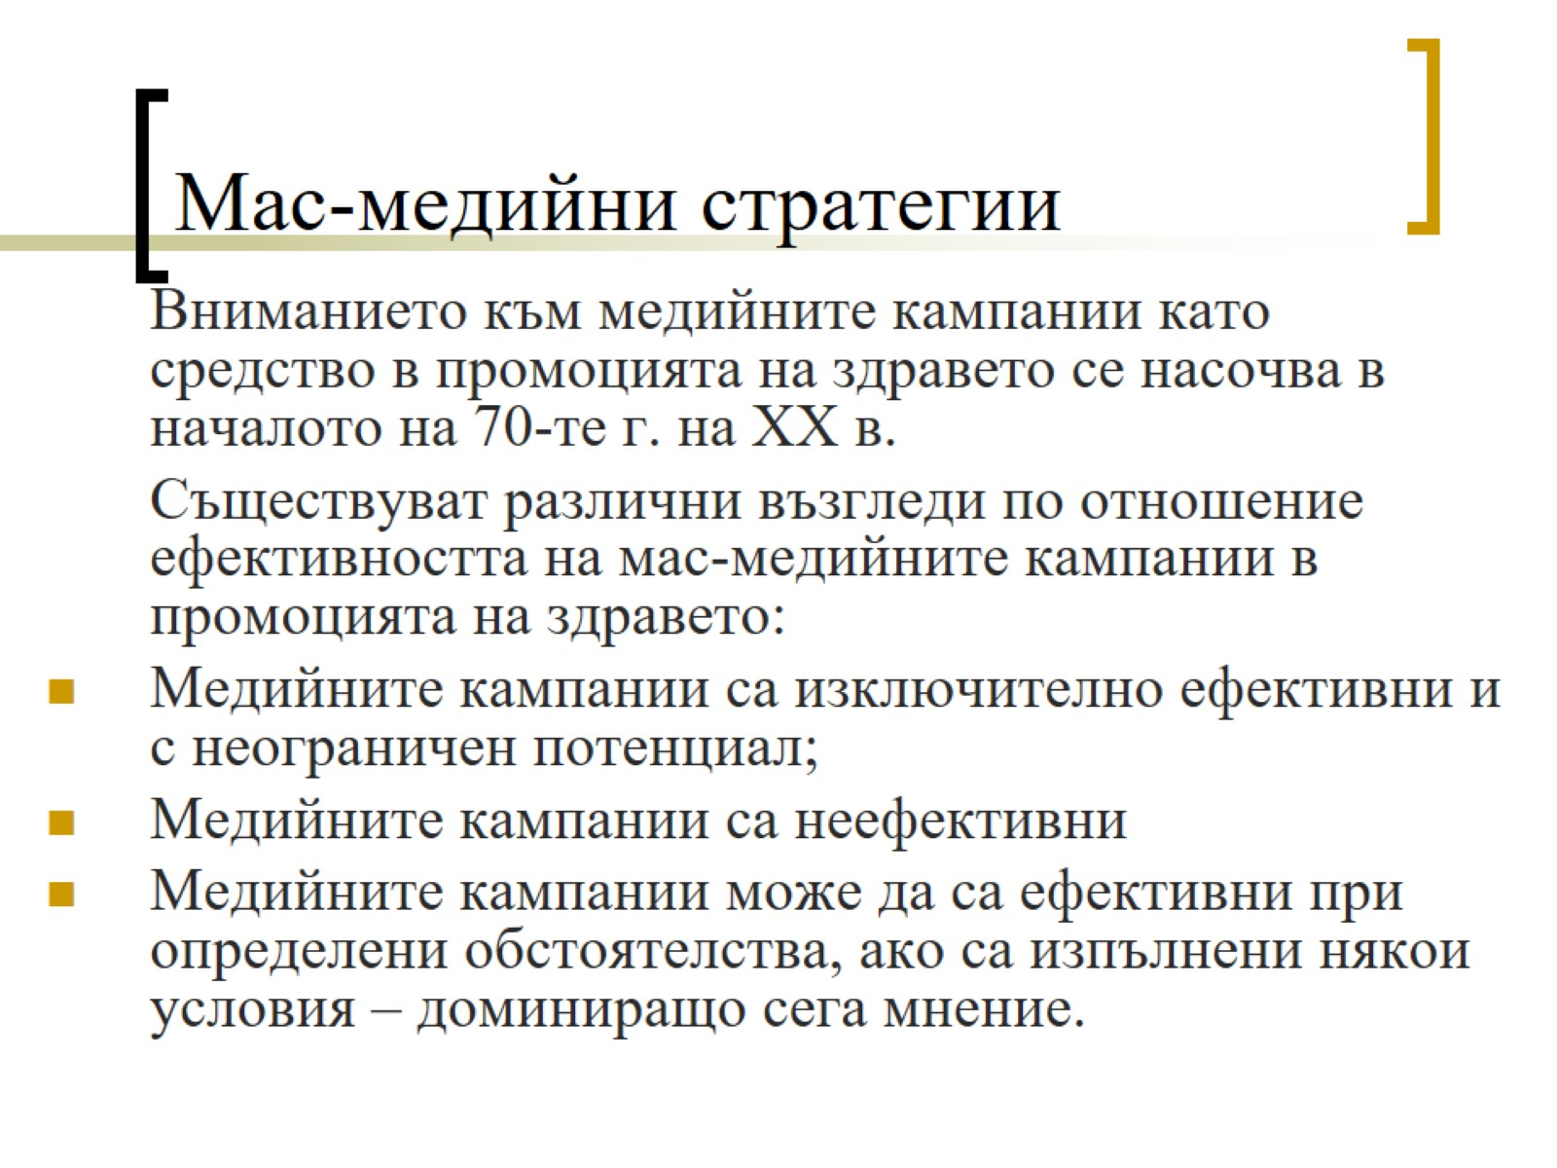
Мас-медийни стратегии

Slide 29
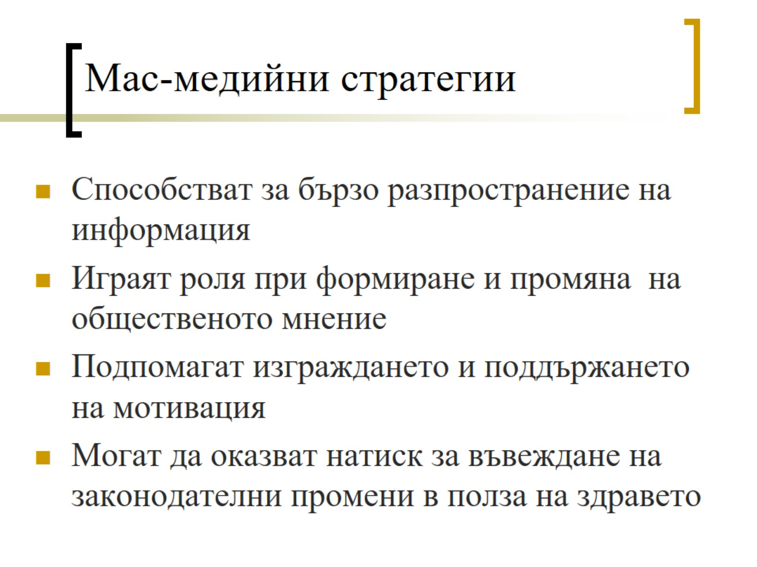
Мас-медийни стратегии

Slide 30
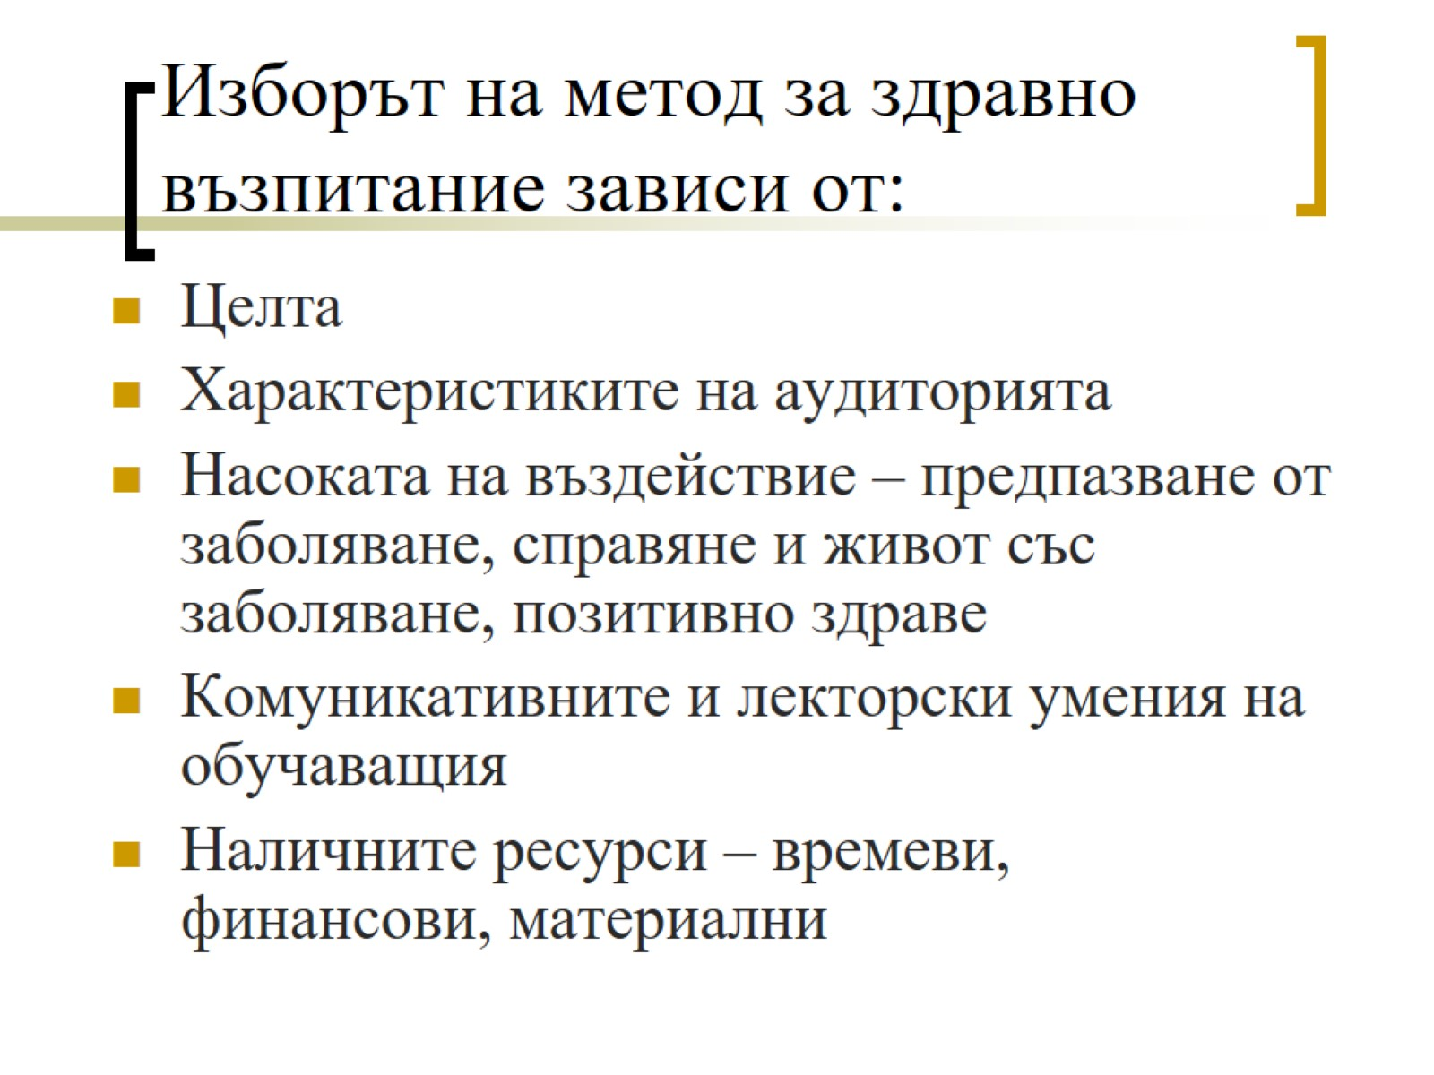
Изборът на метод за здравно възпитание зависи от:

Slide 31
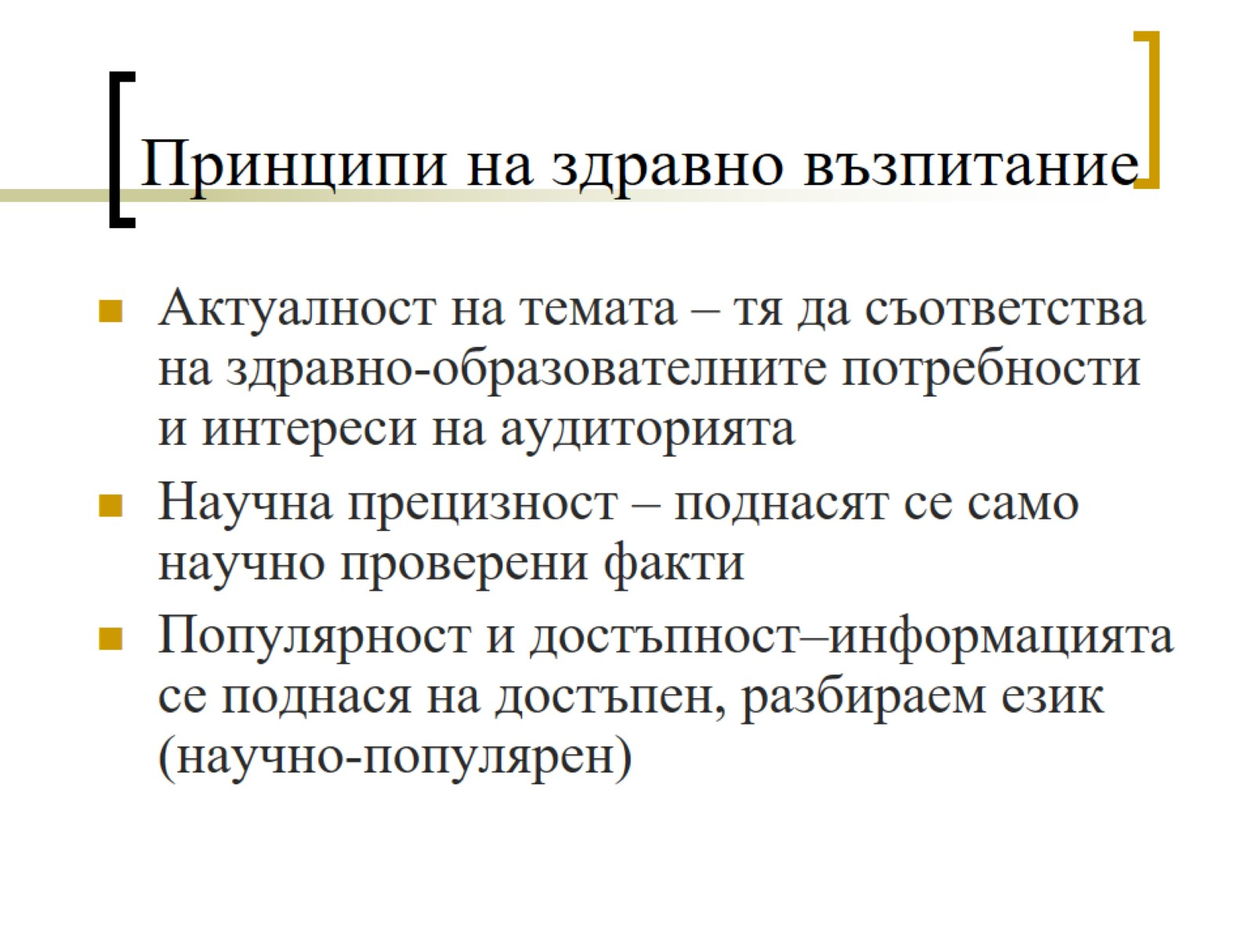
Принципи на здравно възпитание

Slide 32
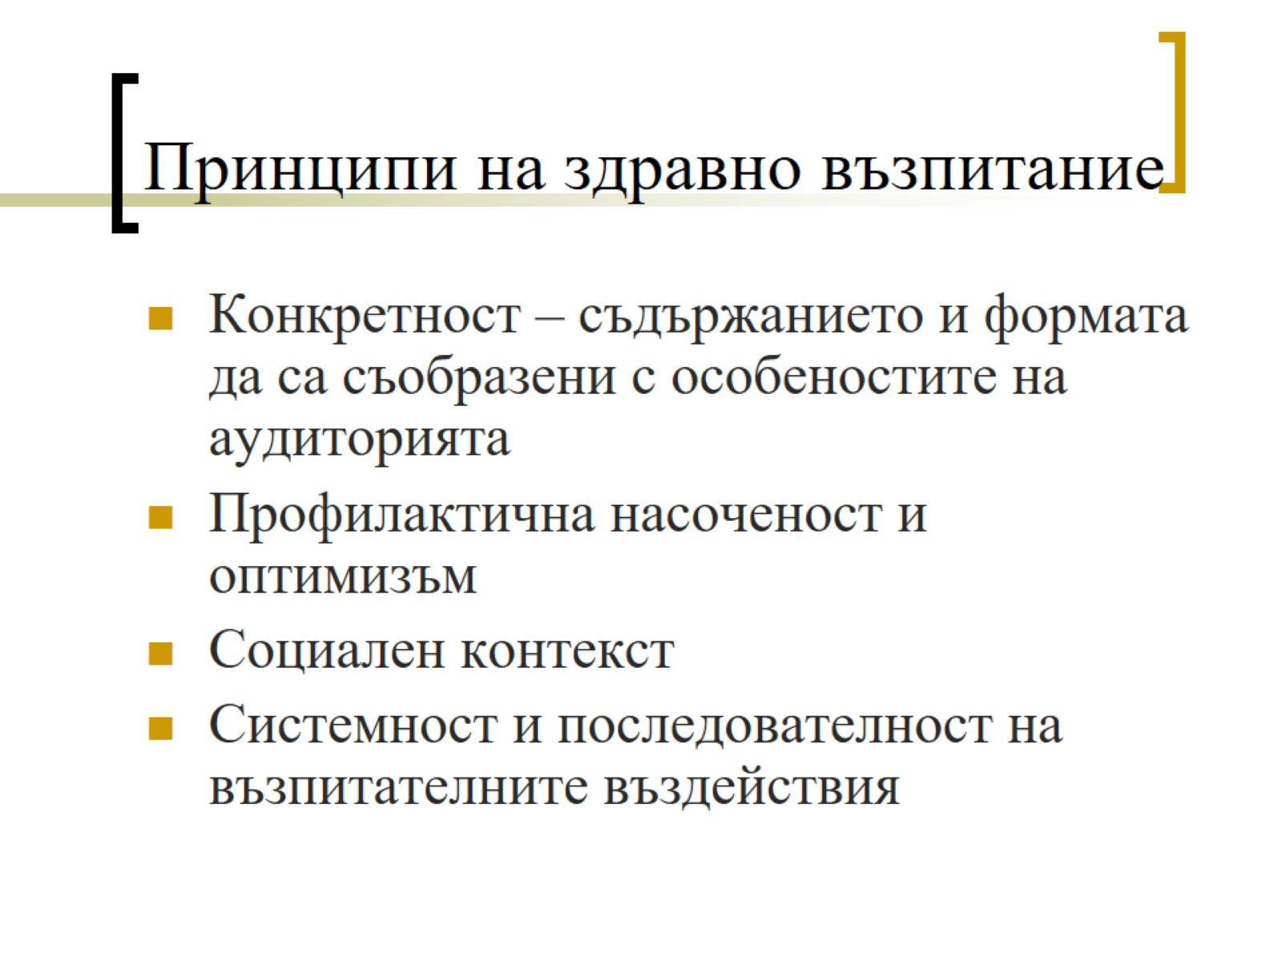
Принципи на здравно възпитание

